Slide 1

빅데이터사업부
Ankus-lite
작성자 : 박현종
작성날짜 : 2020.03

Slide 2
목차
데이터 상세
데이터 가공
2-1. 판매 데이터
2-2. 계절 데이터
2-3. 상품 데이터
데이터 탐색
3-1. 판매 데이터
3-2. 계절 데이터
3-3. 상품 데이터
데이터 분석
4-1. 회귀분석(판매 데이터 + 기상 데이터)
4-2. 상관분석(판매 데이터 + 상품 데이터)
4-3. 감성분석(상품 데이터)
4-4. 키워드분석(상품 데이터)
추가 보완

Slide 3
데이터 상세
데이터 | 수집기간
판매 데이터 원본(wfood_salsdb) | 2015-01-02 ~ 2020-02-25
기상관측 데이터(weather_info) | 2014-01-01 ~ 2020-02-25
기상예측 데이터(weather_forecast) | 2017-11-01 ~ 2019-05-10
상품 상세(shopng_goods_dtls_new) | 2017-11-28 ~ 2018-06-01
상품 후기(shopng_goods_review) | 2008-07-07 ~ 2020-02-24
법정공휴일(pubholiday) | 2015-01-01 ~ 2018-12-25
데이터 손실 최소화.
기간 한정 : 2018-05-29 ~ 2019-05-09

Slide 4
데이터 상세
데이터 | 수집기간
판매 데이터 원본(wfood_salsdb) | 2015-01-02 ~ 2020-02-25
법정공휴일(pubholiday) | 2015-01-01 ~ 2018-12-25
판매 데이터
Left join
(key : invoicedate)
데이터 | 수집기간
기상관측 데이터(weather_info) | 2014-01-01 ~ 2020-02-25
기상예측 데이터(weather_forecast) | 2017-11-01 ~ 2019-05-10
기상 데이터
Left join
(key : mtime)
데이터 | 수집기간
상품 상세(shopng_goods_dtls_new) | 2017-11-28 ~ 2018-06-01
상품 후기(shopng_goods_review) | 2008-07-07 ~ 2020-02-24
상품 데이터
Left join
(key : goods_no)

Slide 5
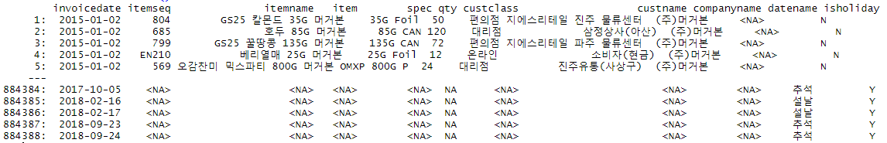
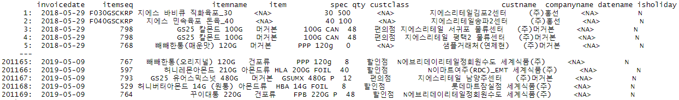
데이터 가공 – 판매 데이터
기간 설정 : 2018-05-29 ~ 2019-05-09
결측된 법정 공휴일(isholiday) 추가
Row수 : 884388 -> 201169

Slide 6

데이터 가공 – 판매 데이터
해당 월을 기준으로 season 파생변수 생성

Slide 7
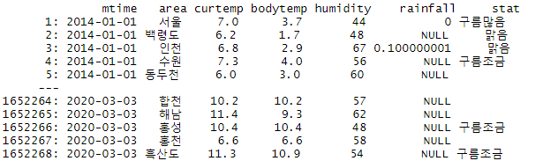

데이터 가공 – 기상 데이터
Rainfall이 NULL 인 경우 0으로 치환

Slide 8

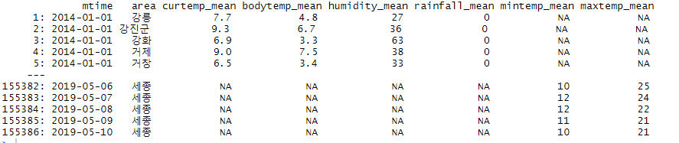
데이터 가공 – 기상 데이터
- 실제 기상데이터의 값들을 지역과 날짜 기준으로 그룹화 한 후 평균
- 기상 예측 데이터의 값들을 지역과 날짜 기준으로 그룹화 한 후 평균

Slide 9
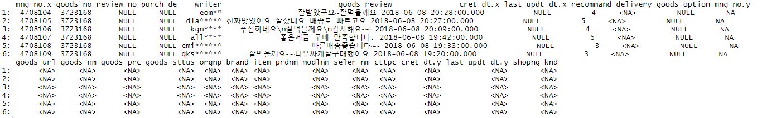
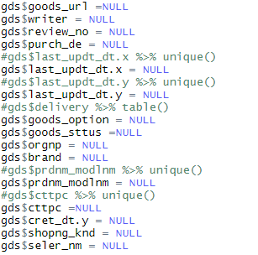
데이터 가공 – 상품 데이터
리뷰 데이터에 제품 상세를 join 한 결과 (key : goods_no)
분석시 불필요한 컬럼 제거
<Column selection>

Slide 10




데이터 가공 – 상품 데이터
- Recommand의 클래스를 수치형으로 통일
- delivery score 파생변수 생성

Slide 11
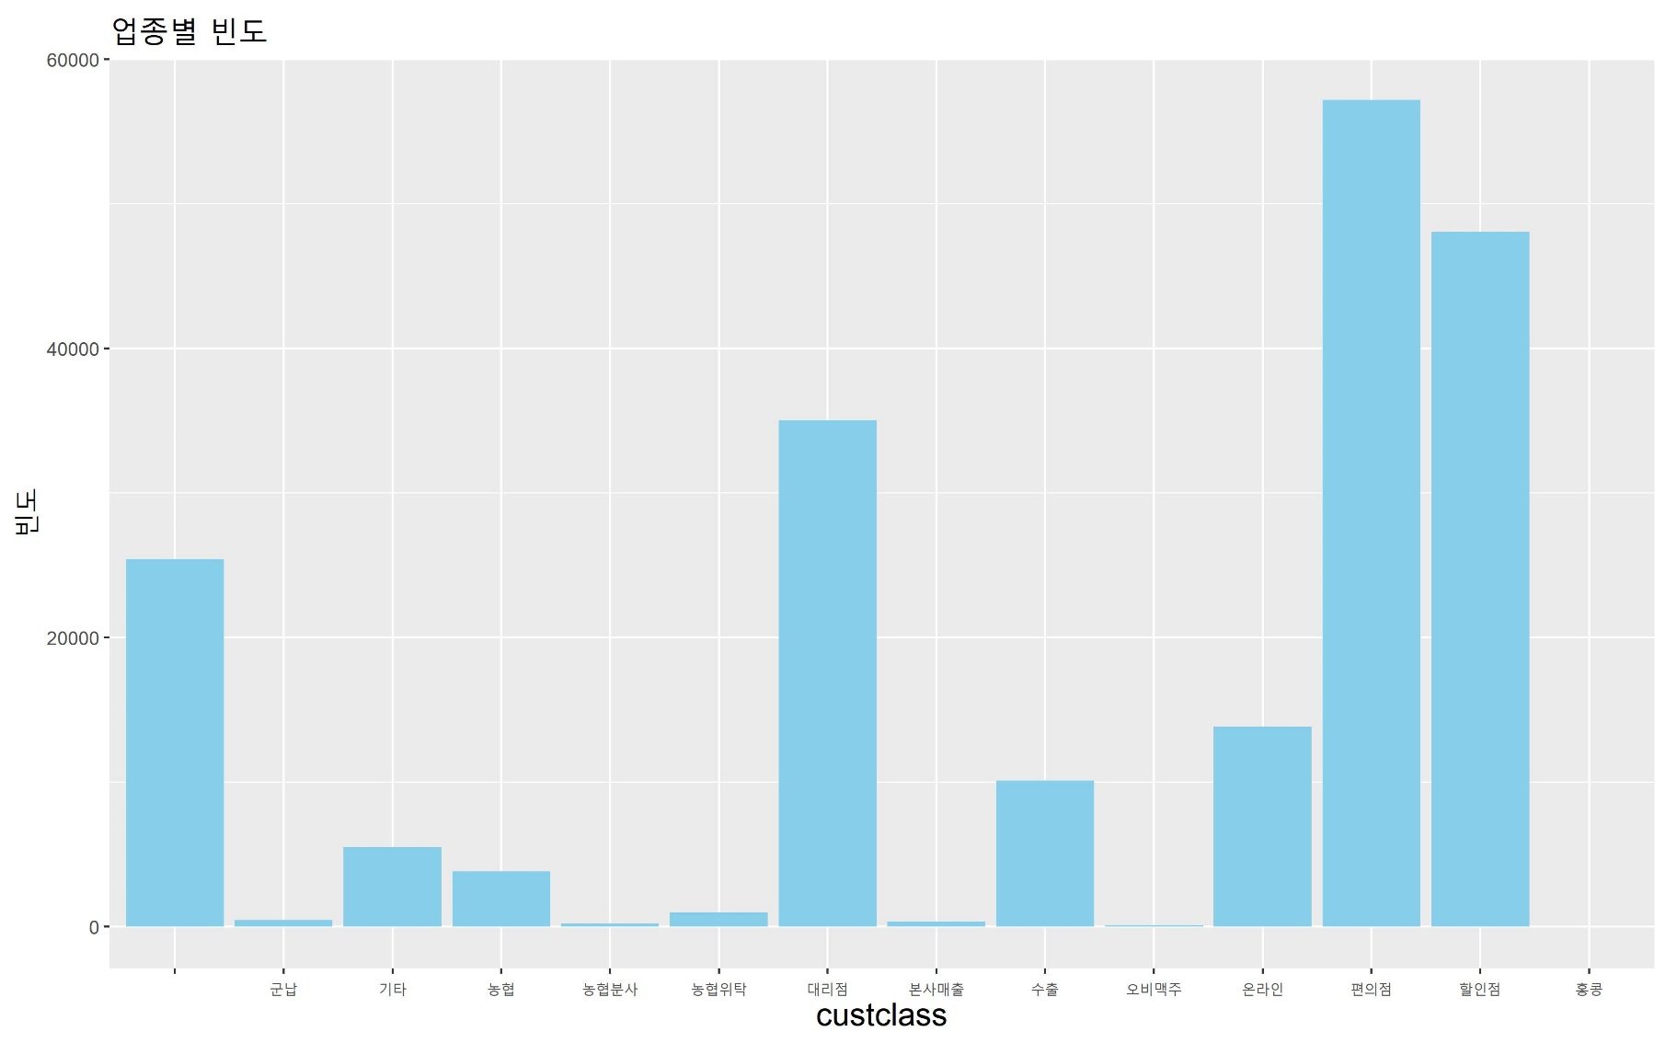
데이터 탐색 – 판매 데이터

Slide 12
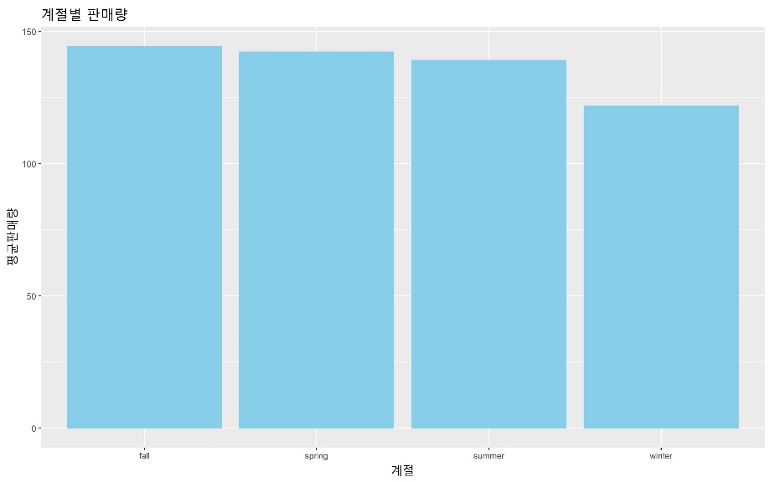
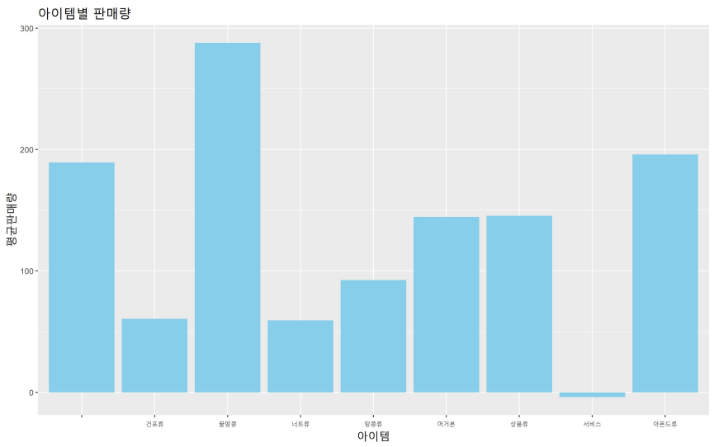
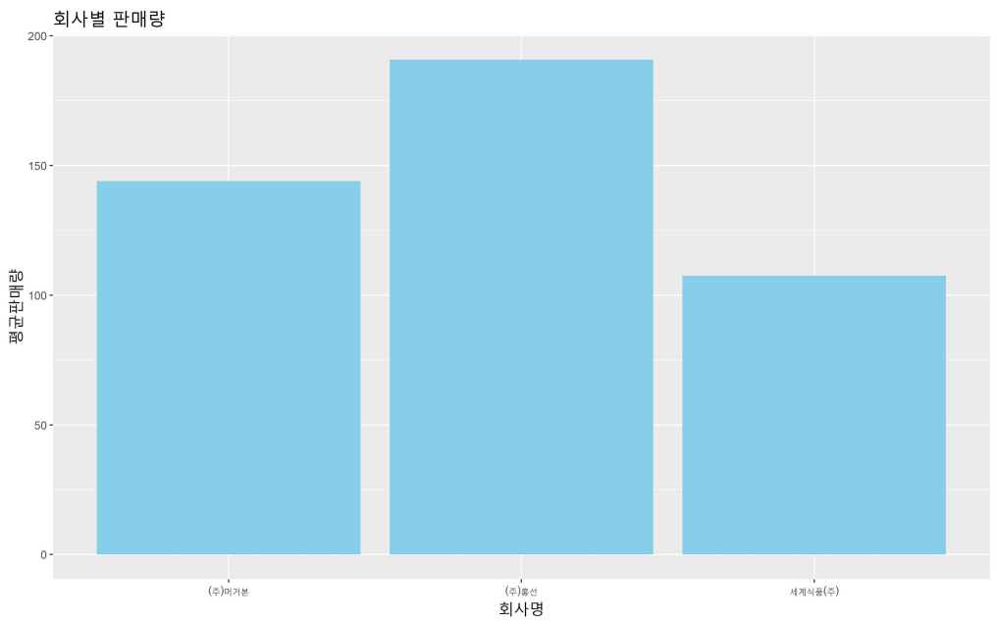
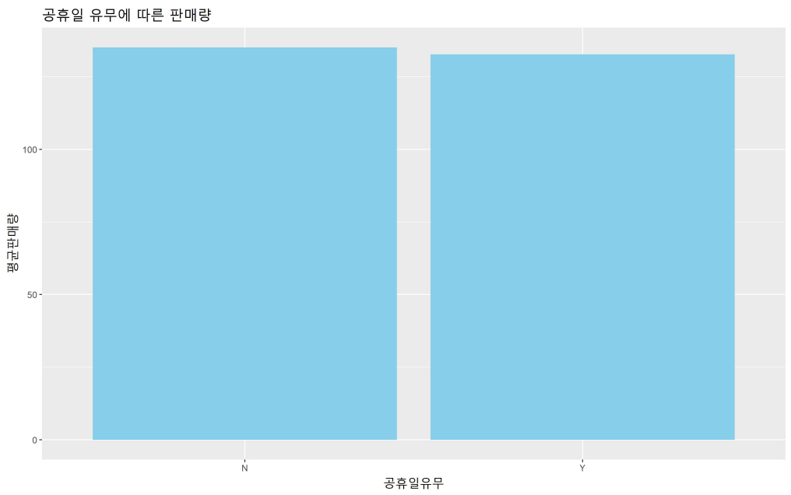
데이터 탐색 – 판매 데이터

Slide 13
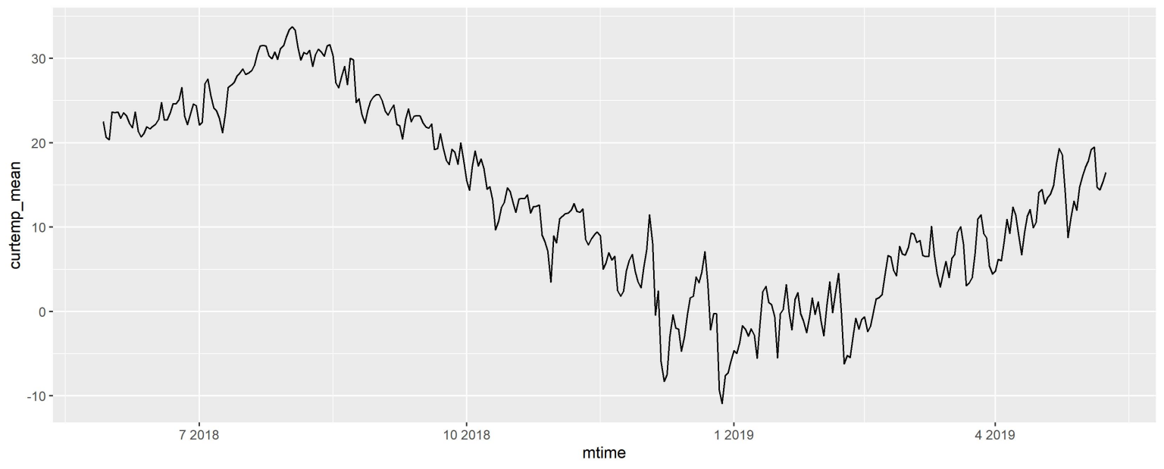
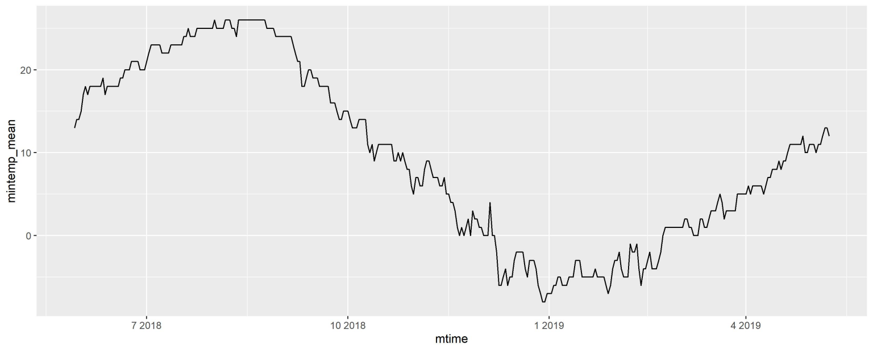
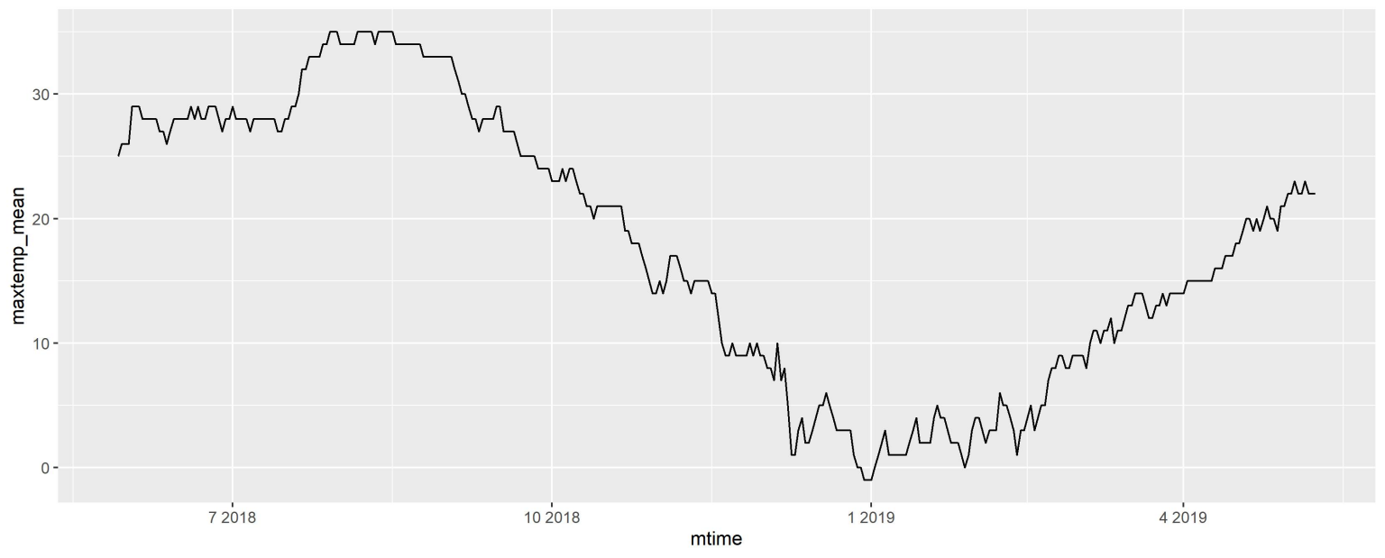
데이터 탐색 – 기상 데이터
실제 관측
<서울 기준 – 온도>
기상 예측 - min
기상 예측 - max

Slide 14
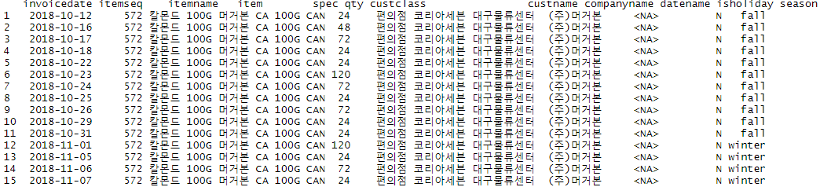
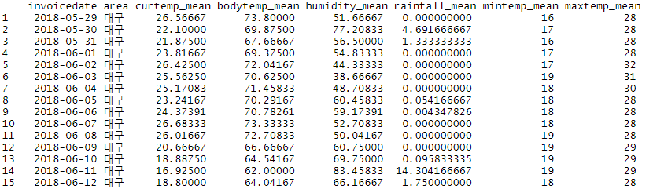
데이터 분석 – 판매 데이터 + 기상 데이터
<판매 데이터>
Custclass == “편의점”,
custname == “코리아세븐 대구물류센터”,
itemname == “칼몬드 100G”
Left join (key : invoicedate)
<기상 데이터>
Area == “대구”

Slide 15
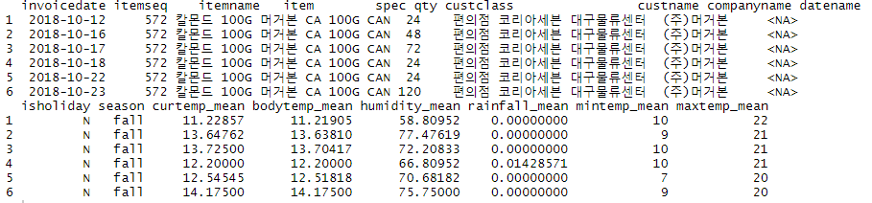
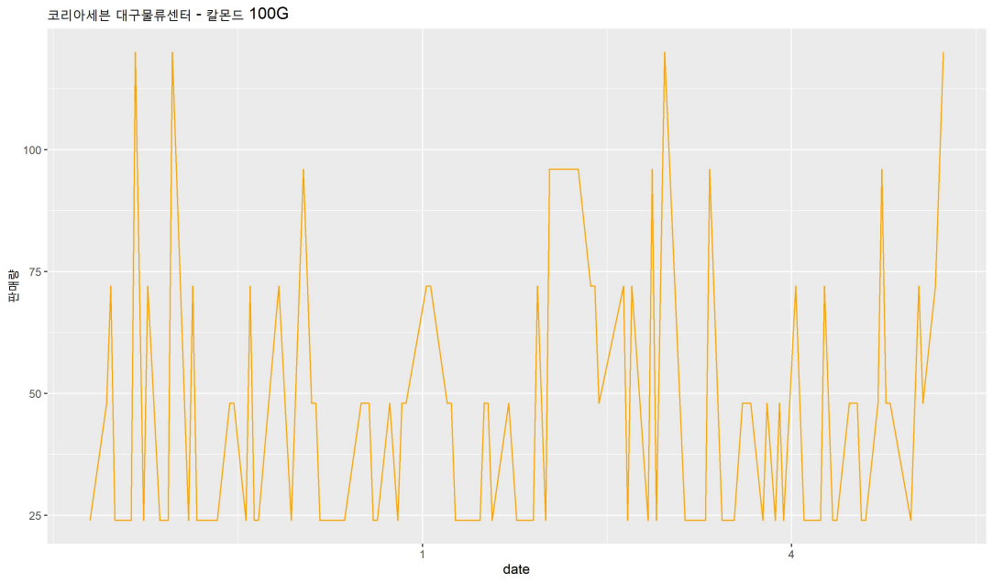
데이터 분석 – 판매 데이터 + 기상 데이터
데이터셋 완성
판매량 추이
감소 구간
증가 구간
증가 구간

Slide 16
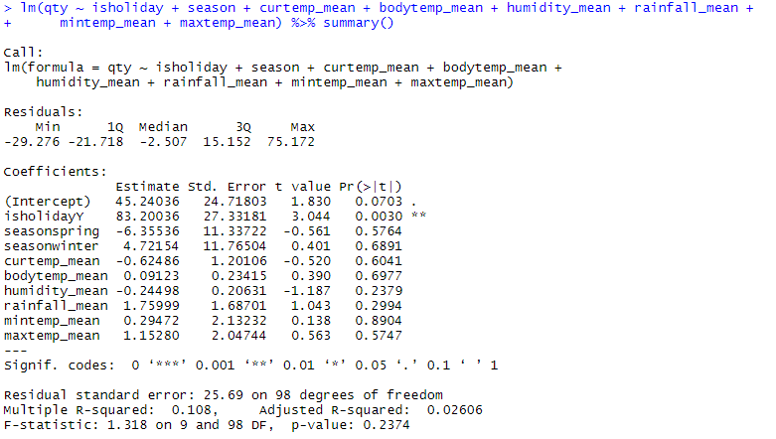
데이터 분석 – 판매 데이터 + 기상 데이터
회귀 분석
유의한 독립변수가 없을 뿐만
아니라, 설명력 또한 낮다

Slide 17
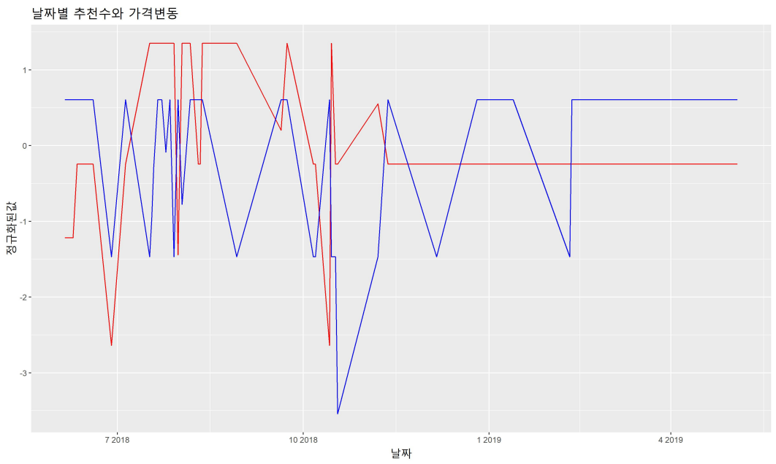
데이터 분석 – 판매 데이터 + 상품 데이터
날짜별 추천수와 가격변동 (정규화 - scale)
상관계수 :
약한 음의 상관관계가 있는 것으로 확인

Slide 18
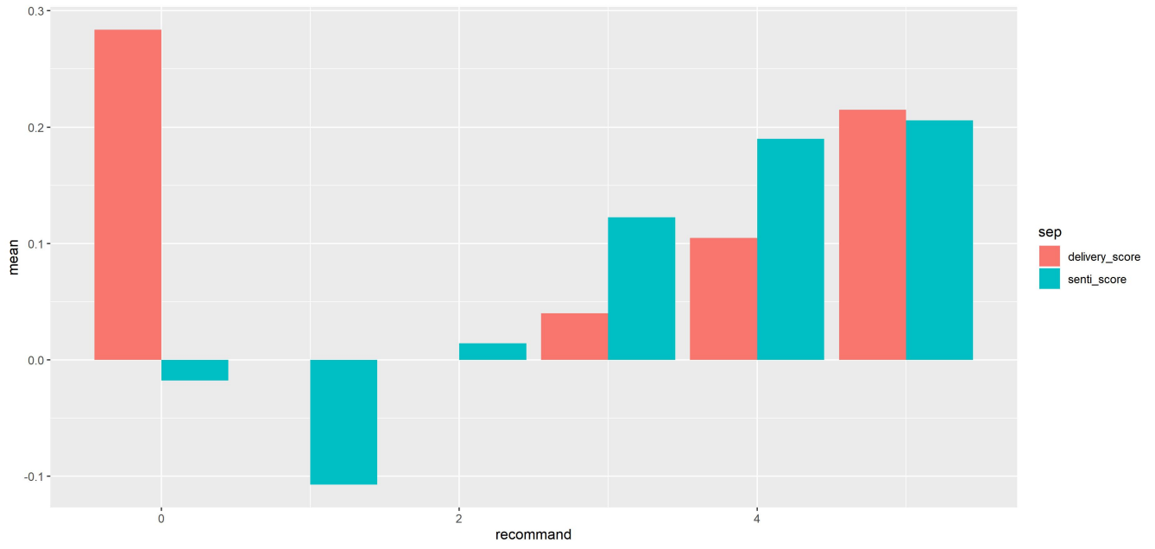
데이터 분석 – 상품 데이터
- Recommand와 긍부정 점수(senti_score)를 기준으로
부정
중립
긍정
리뷰에 긍정적인 반응이 있을수록, 배송 만족도가 높을수록 추천수가 많은 것 확인

Slide 19
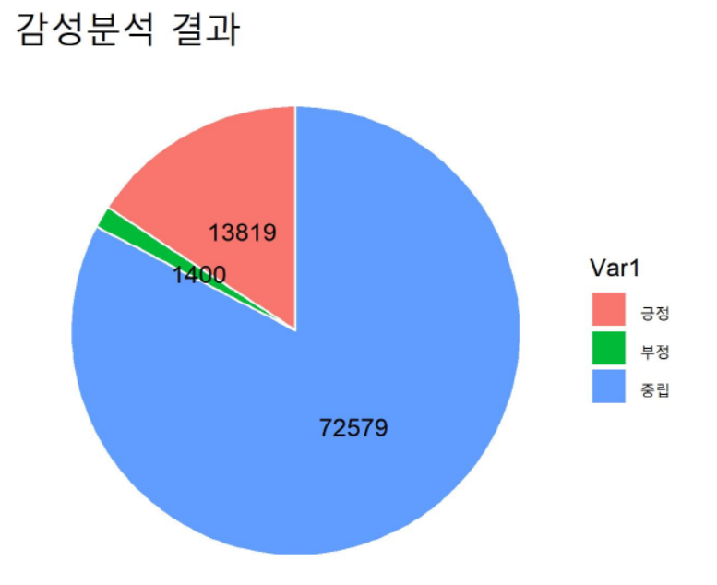
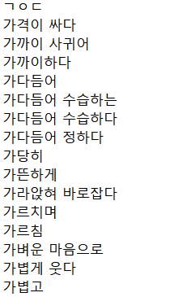
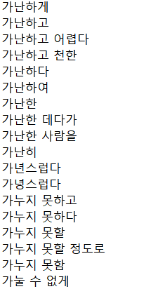
데이터 분석 – 상품 데이터
리뷰 분석 (긍, 부정 단어 사전 로드)
긍정 단어 사전
부정 단어 사전
.
.
.
.
.
.

Slide 20
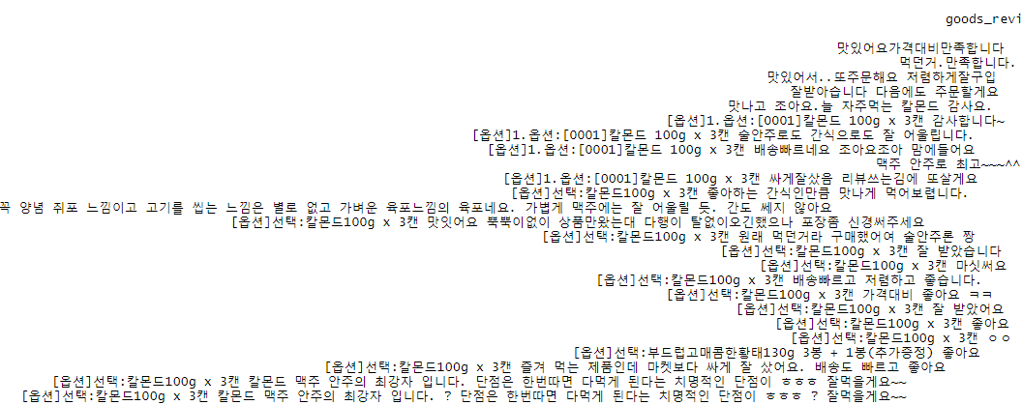
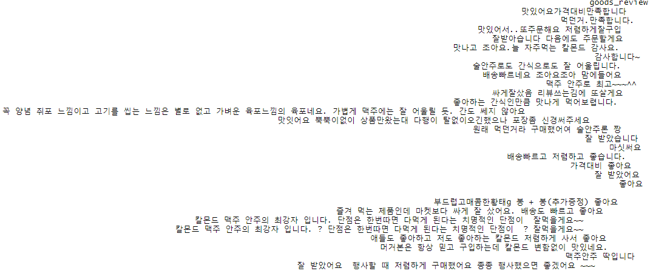
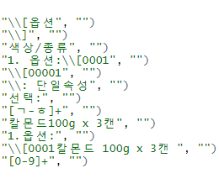
데이터 분석 – 상품 데이터
리뷰데이터 텍스트 전처리
<제거할 문자열>

Slide 21
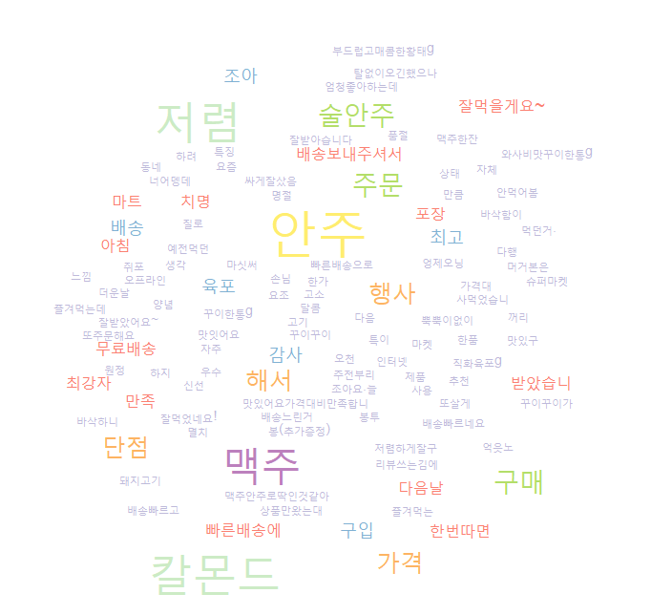
데이터 분석 – 상품 데이터
리뷰 워드 클라우드 생성
=> “칼몬드 100G” 는 주류와 보완재 관계

Slide 22


데이터 분석 – 상품 데이터
감소 구간 워드 클라우드
증가 구간 워드 클라우드
하나의 상품에 타겟팅되어 키워드 개수가 부족하지만 증가 구간과 감소구간의 키워드는 상이한 것을 확인

Slide 23
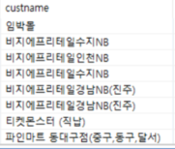
추가 보완
전체 제품군 분석을 위해서는 판매데이터로부터
지역을 추출하여 계절 데이터와의 결합시켜야 한다.
한계
비정형 데이터이다보니
자동화가 어려움
2. 자동화가 되어도 지역이 결측된 값이 존재

Slide 24
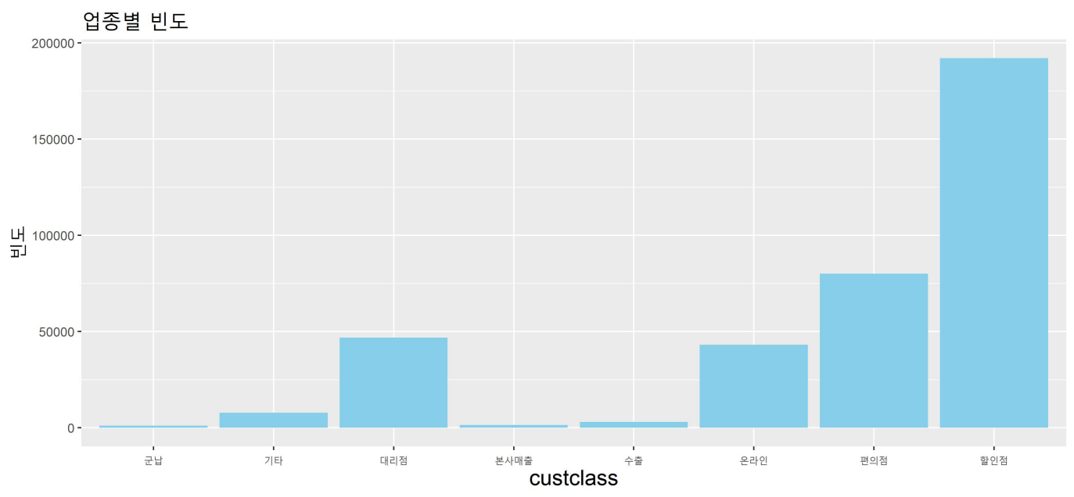
추가 보완
company : 세계 식품(주) item : 아몬드

Slide 25
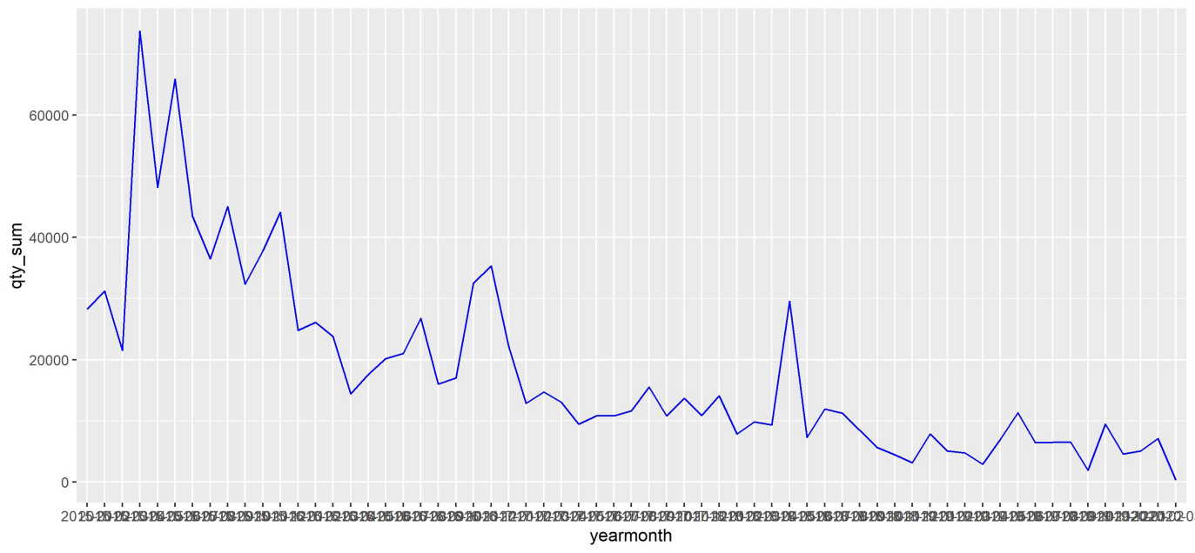
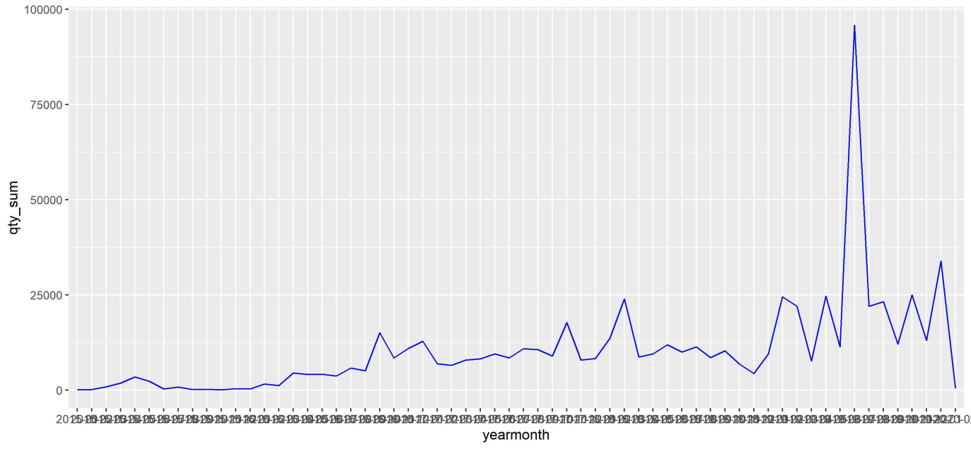
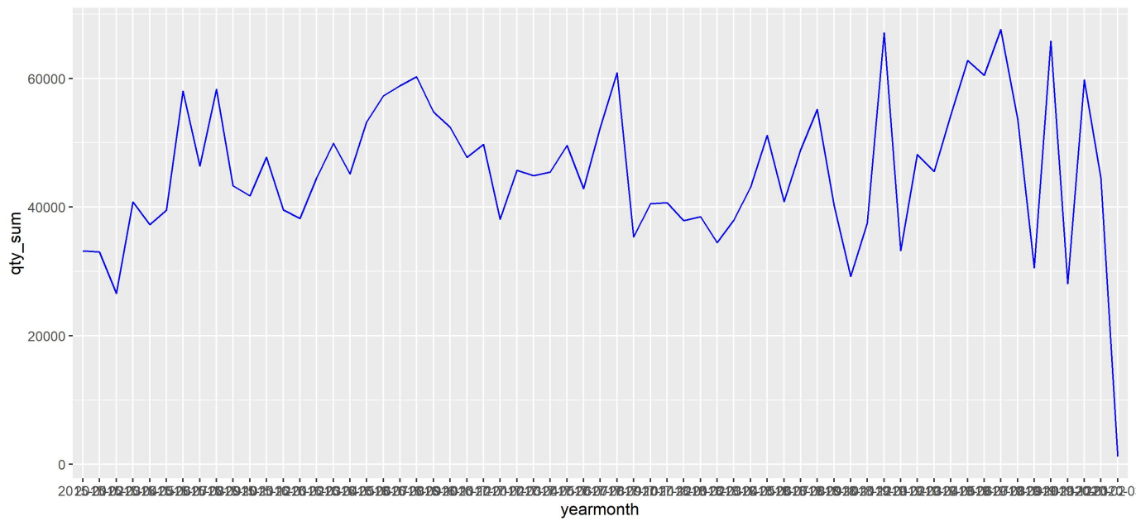
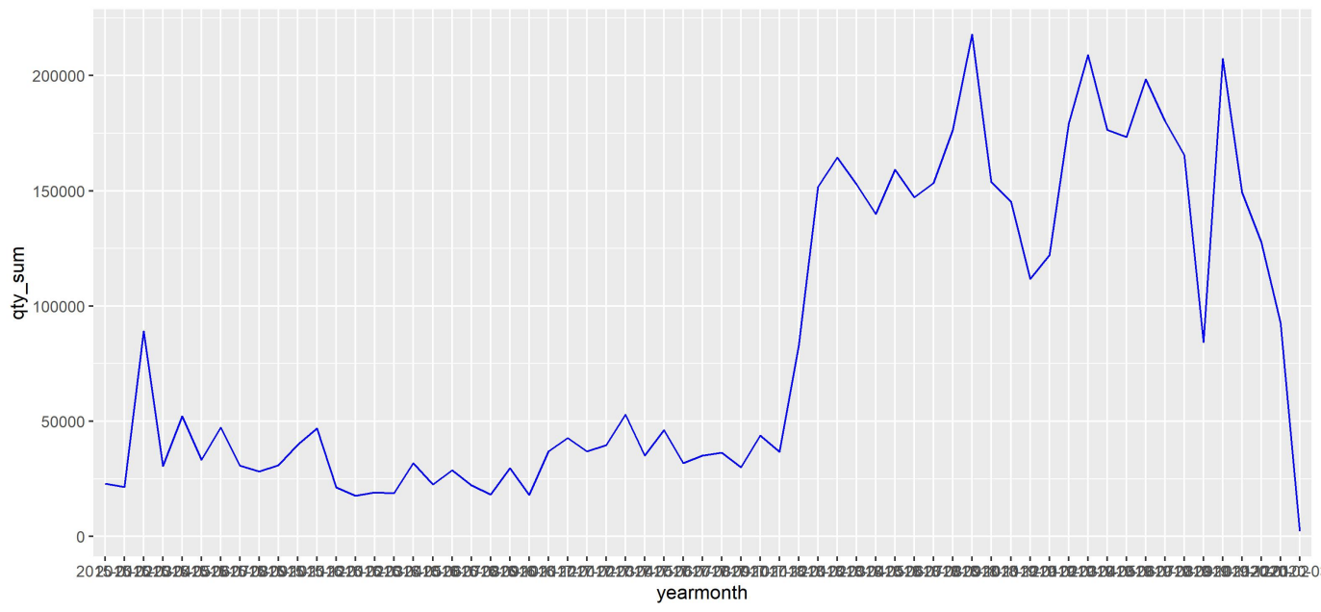
추가 보완
<기준 : 년, 월>
대리점
온라인
편의점
할인점

Slide 26
끝
감사합니다.
Github : https://github.com/HyeonjongPark/ankus-lite.git

